Slide 1
Proiect Bazele Roboticii
Calculul torsorilor pentru elemente și cuplele unui robot

Slide 2


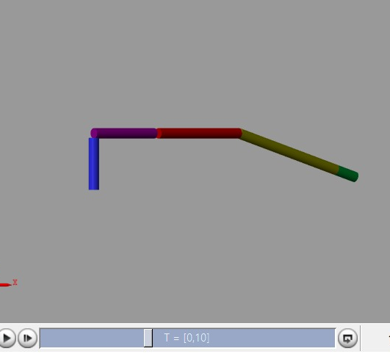
Brațul robotic este format din 5 cuple:
Q1- rotație (albastru)
Q2- rotație (mov)
Q3- translație (rosu)
Q4- (galben)
Q5- (verde)

Slide 3
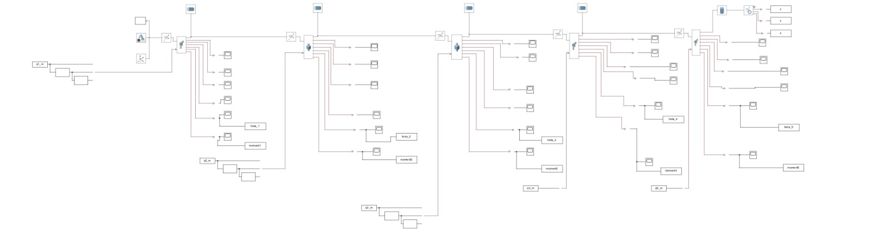
Schema Matlab Simulink

Slide 4
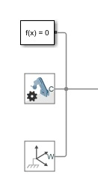
Schema Matlab Simulink
Tipul de solver
Direcția acționării gravitației
Definirea sistemului fix

Slide 5
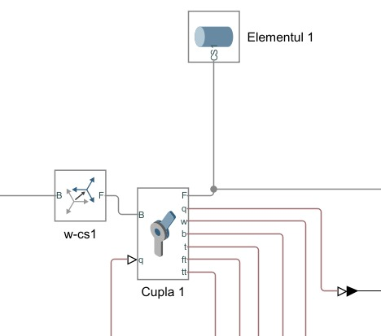
Schema Matlab Simulink
Pentru sistemul fix se folosesc transformate (w-cs1) ce ajung la fiecare sistem (Elementul 1) unde este câte o cuplă (Cupla 1).
Transformatele ne spun poziția și orientarea fiecărei cuple.

Slide 6
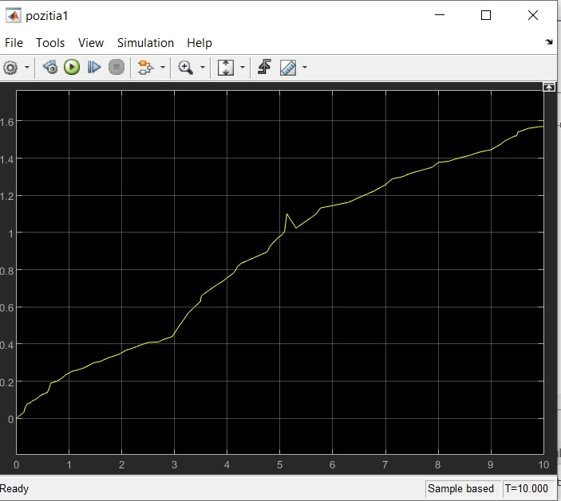
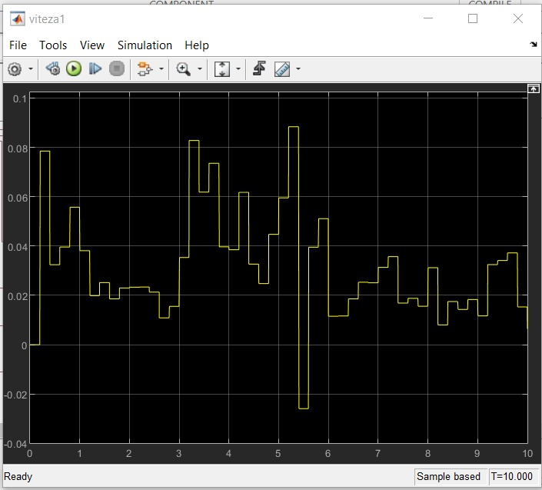
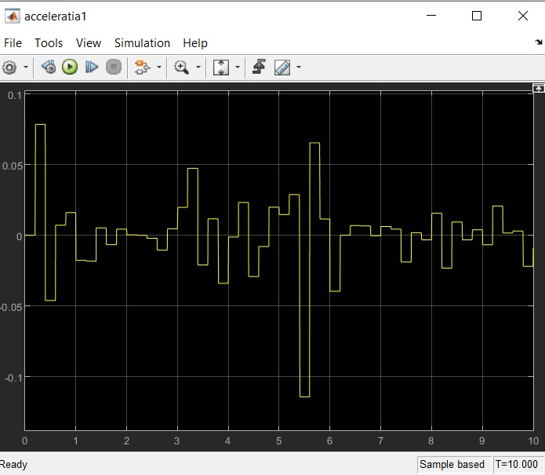
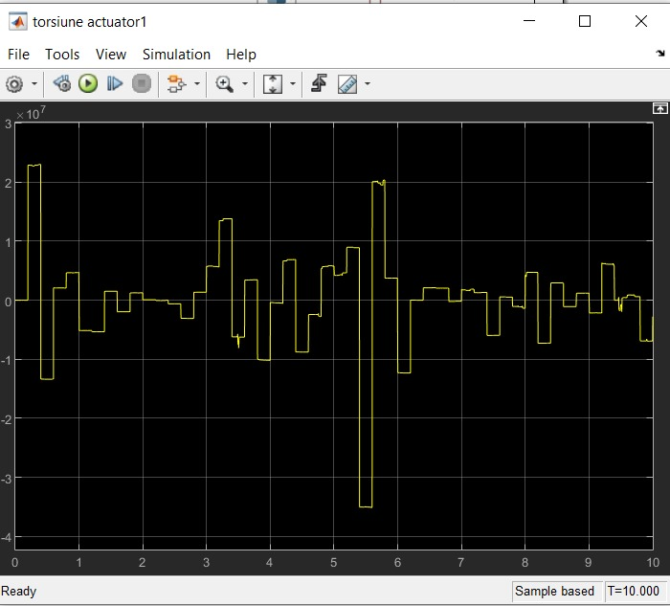
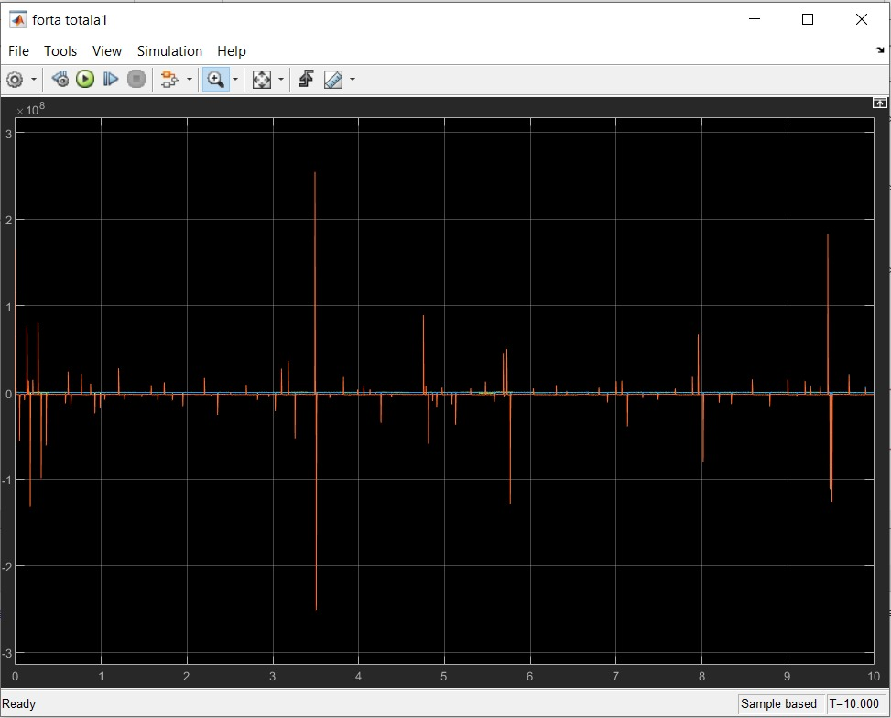
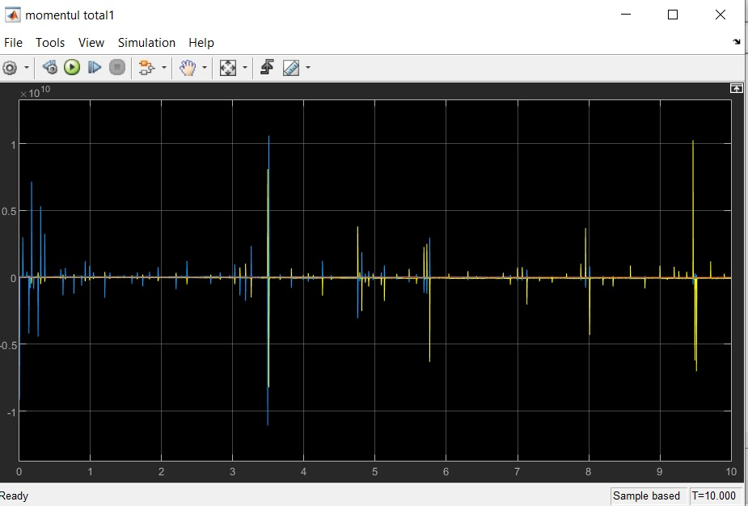
Grafice cupla 1
poziția
viteza
accelerația
torsiune actuator
forța totală
momentul total

Slide 7
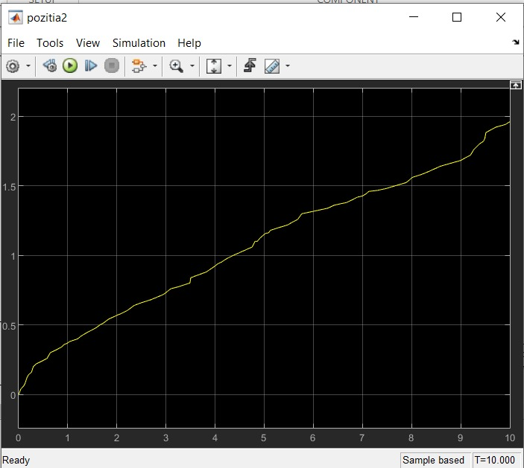
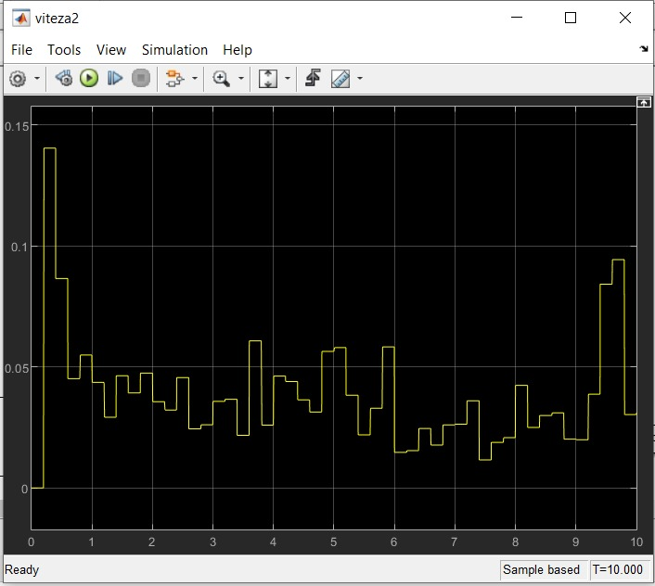
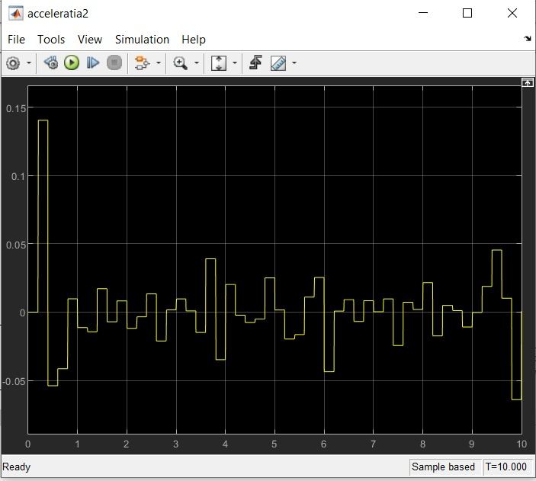
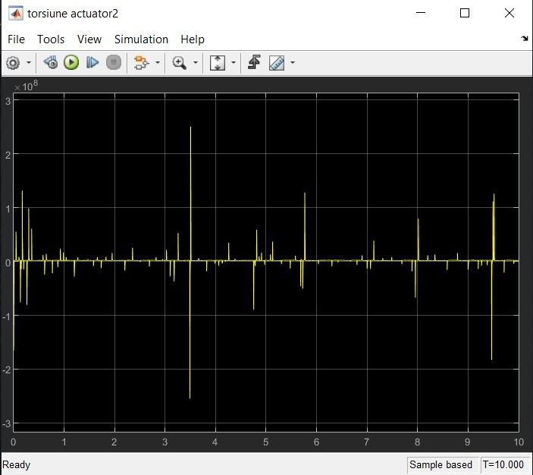
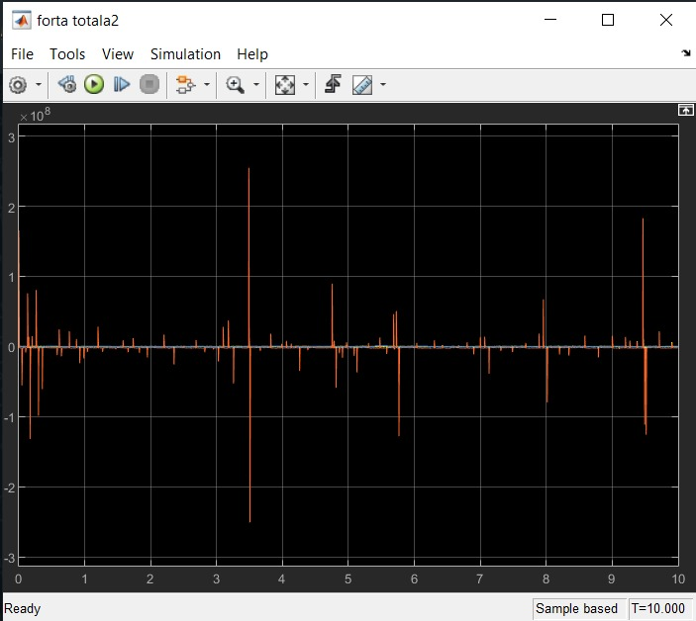
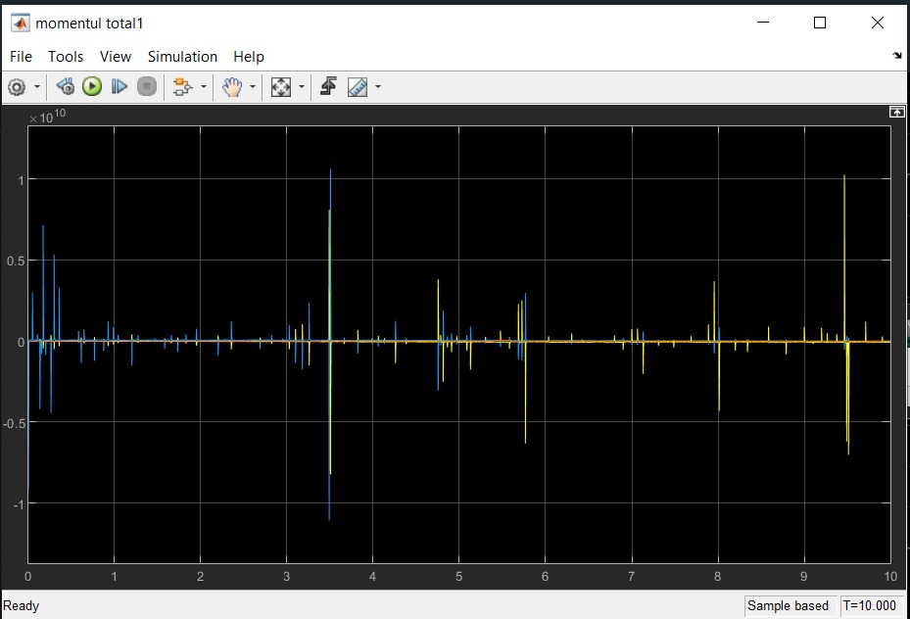
Grafice cupla 2
poziția
viteza
accelerația
torsiune actuator
forța totală
momentul total

Slide 8
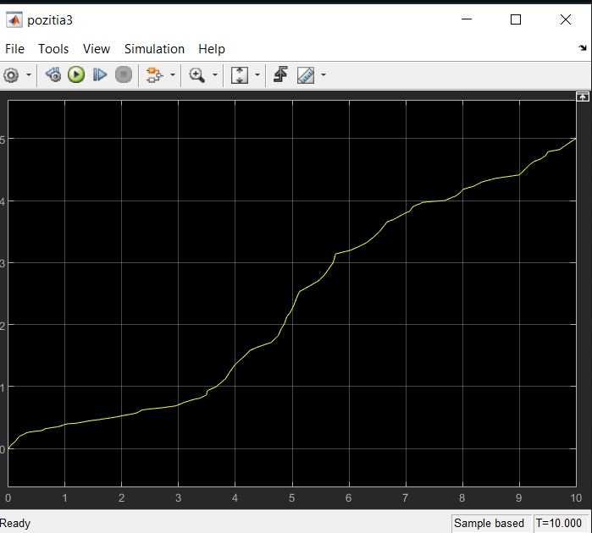
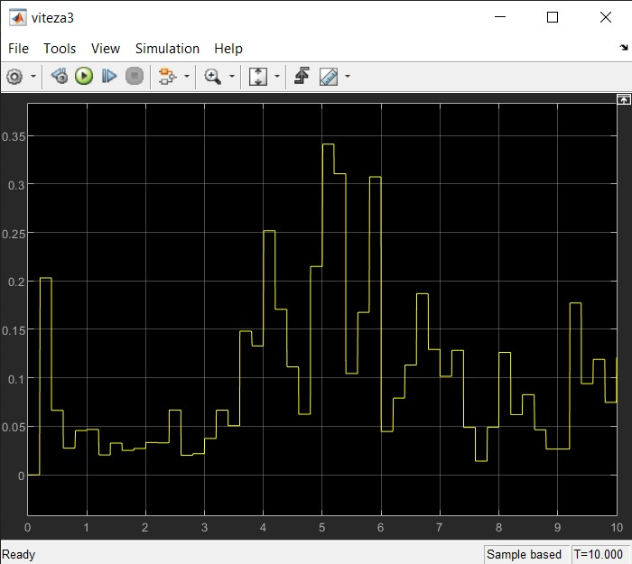
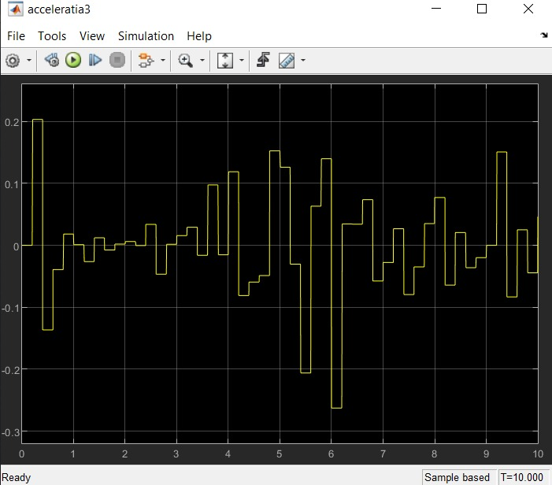
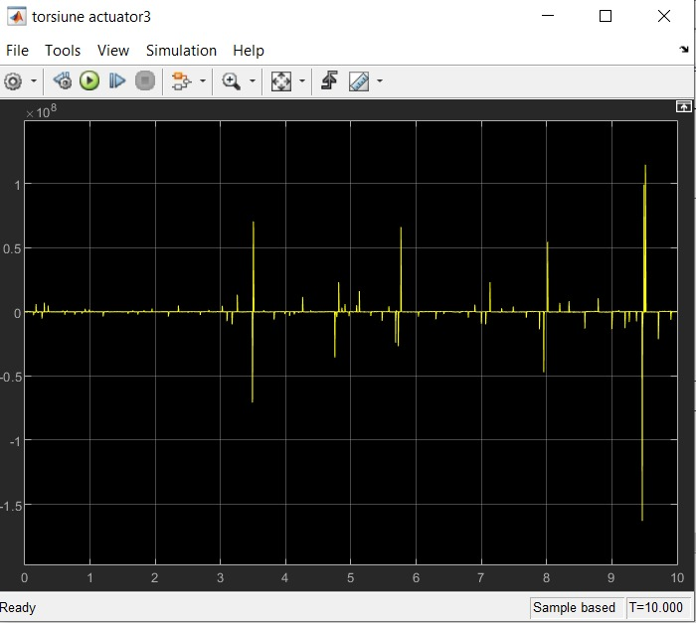
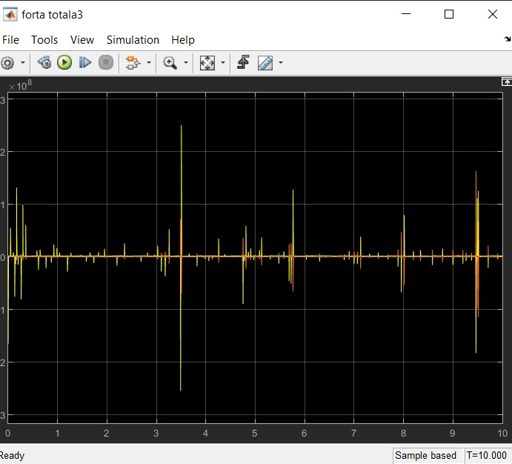
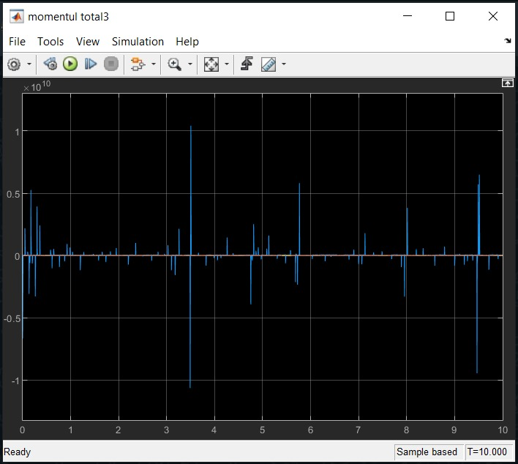
Grafice cupla 3
poziția
viteza
accelerația
torsiune actuator
forța totală
momentul total

Slide 9
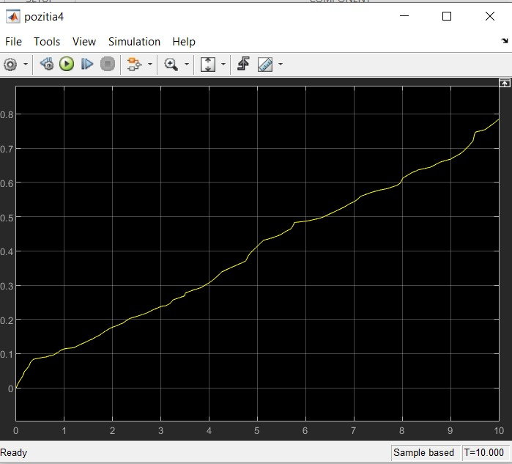
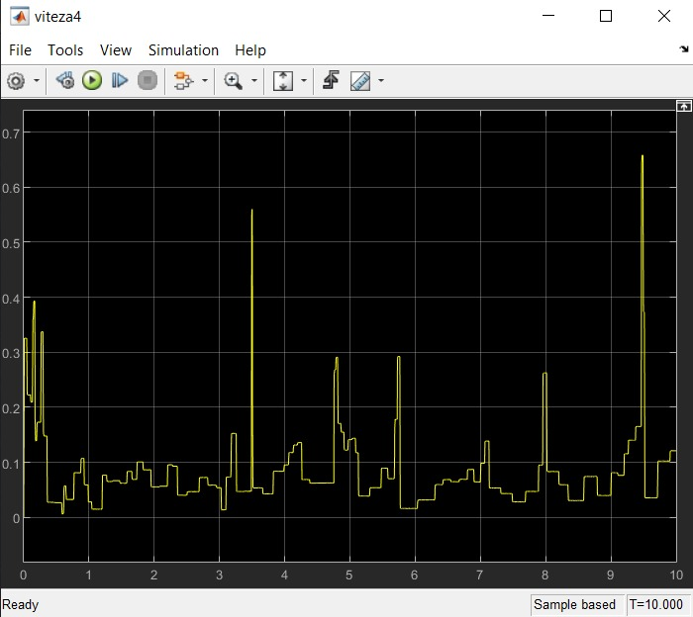
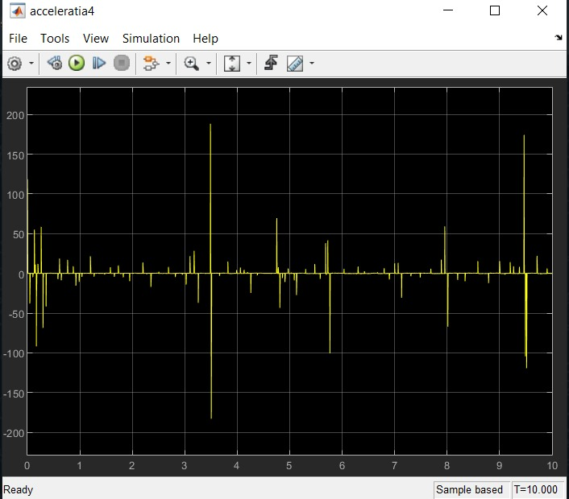
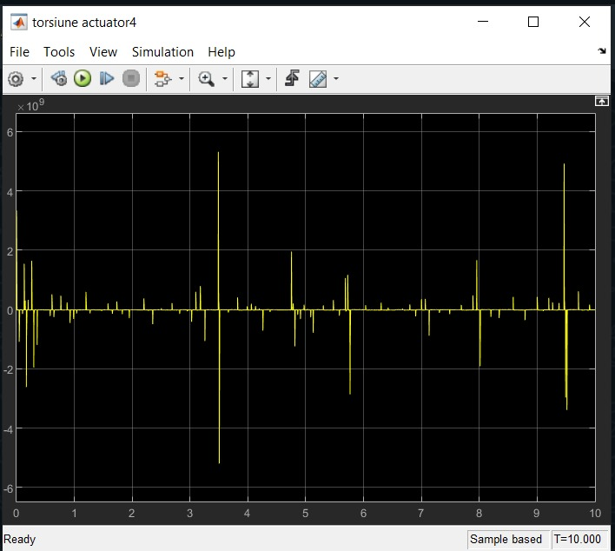
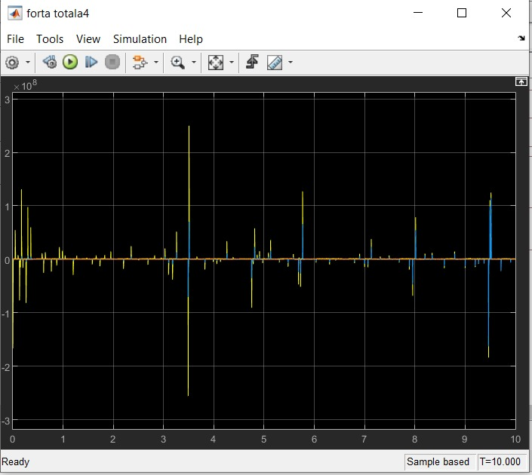
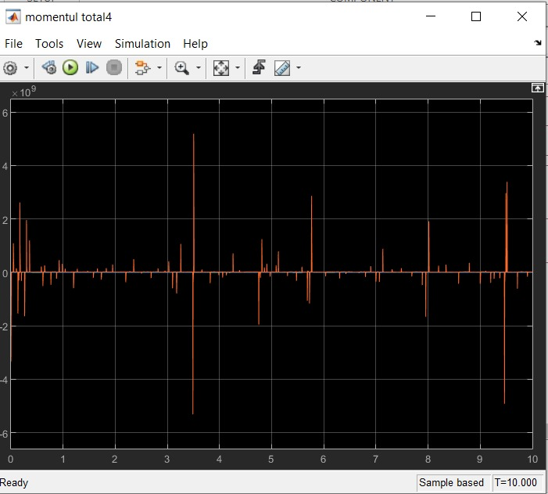
Grafice cupla 4
poziția
viteza
accelerația
torsiune actuator
forța totală
momentul total

Slide 10
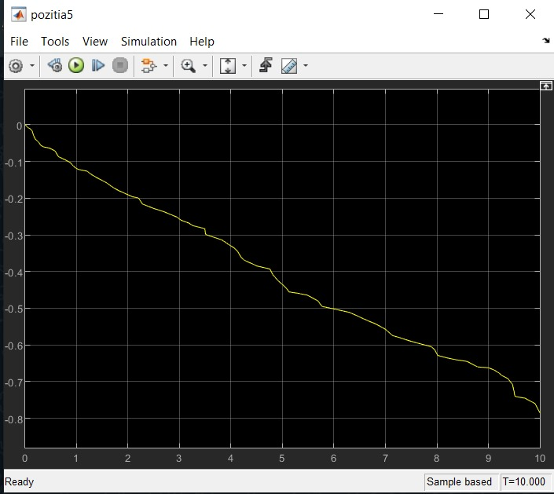
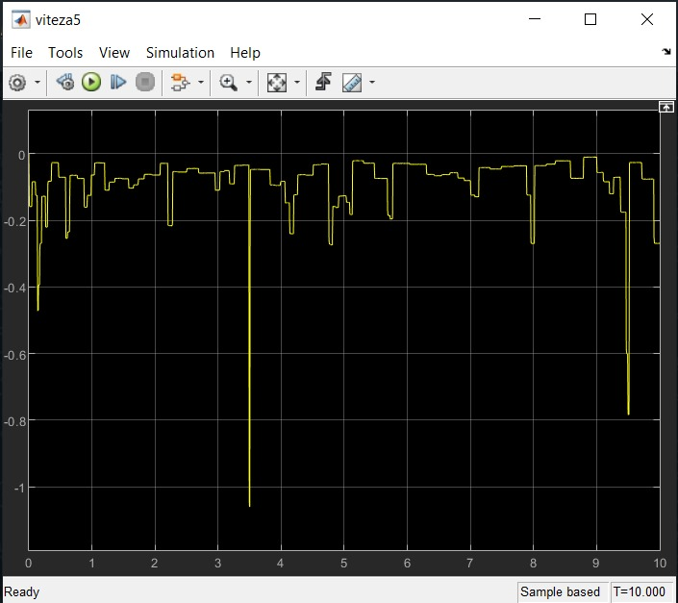
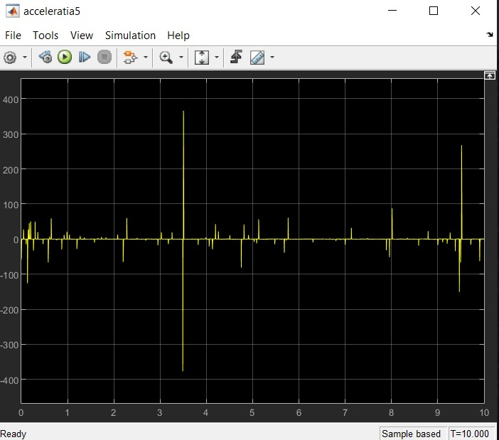
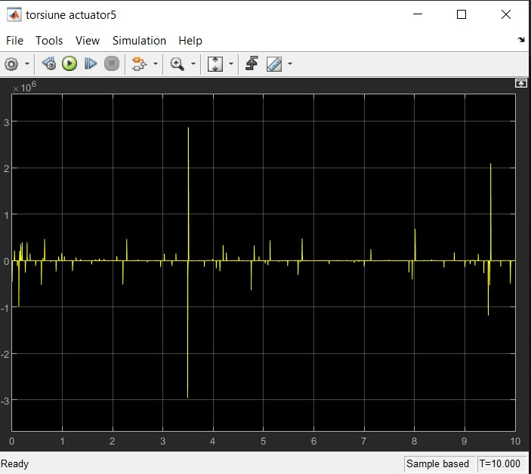
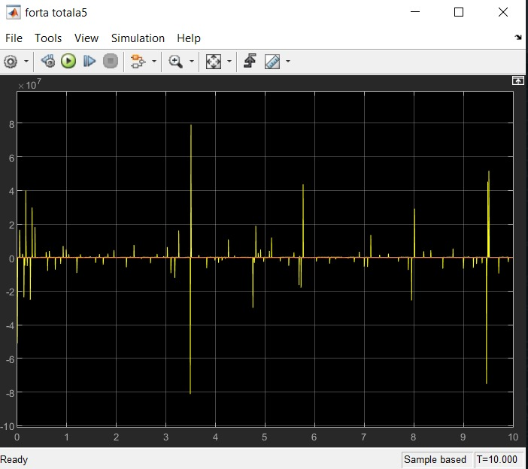
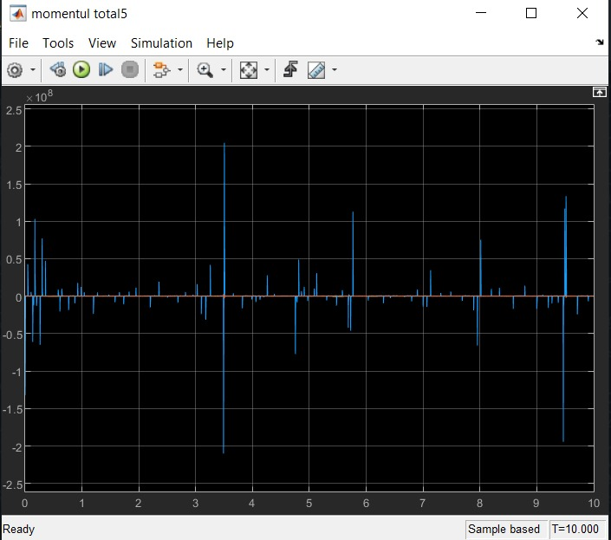
Grafice cupla 5
poziția
viteza
accelerația
torsiune actuator
forța totală
momentul total

